Slide 1
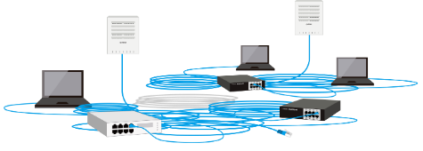
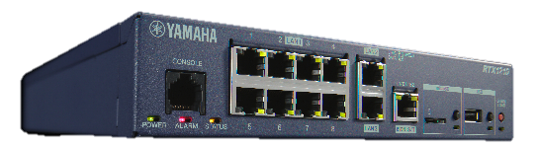

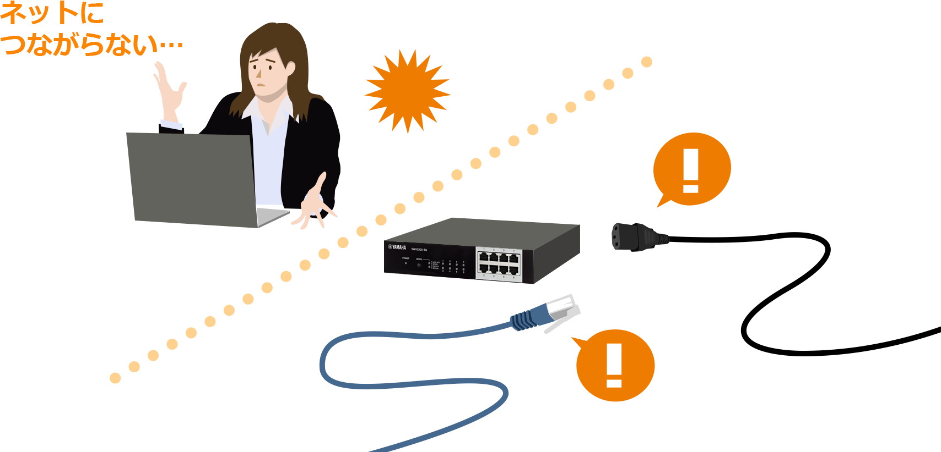
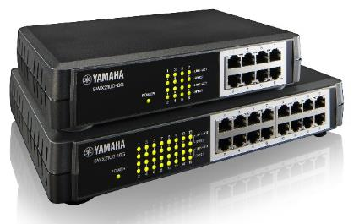
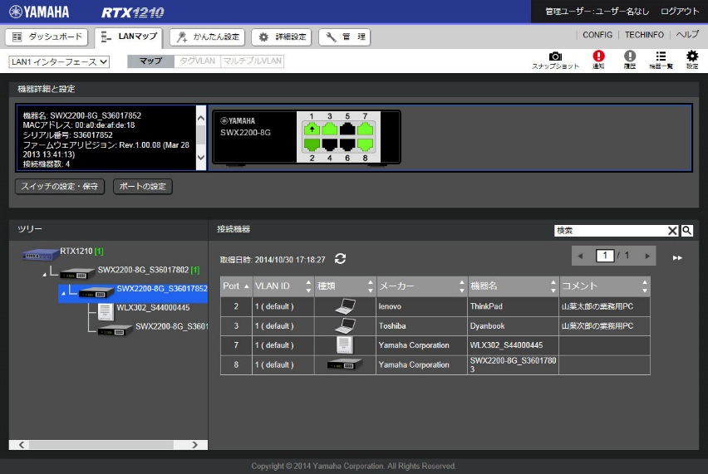
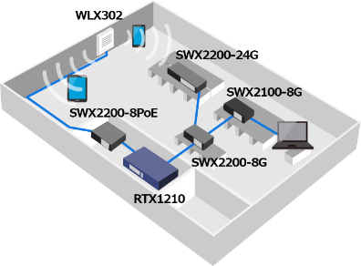
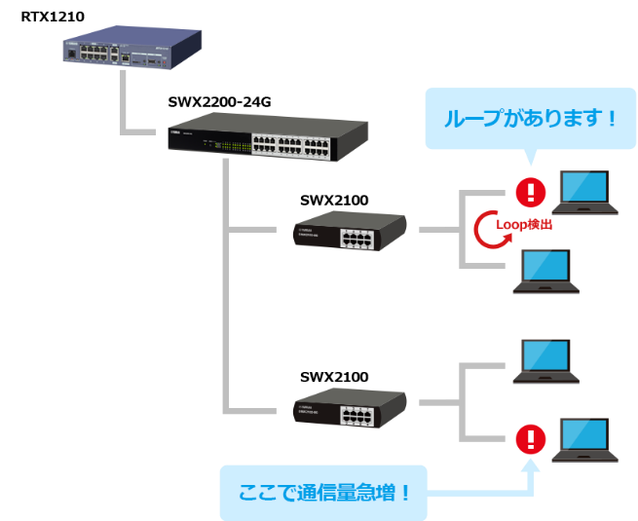
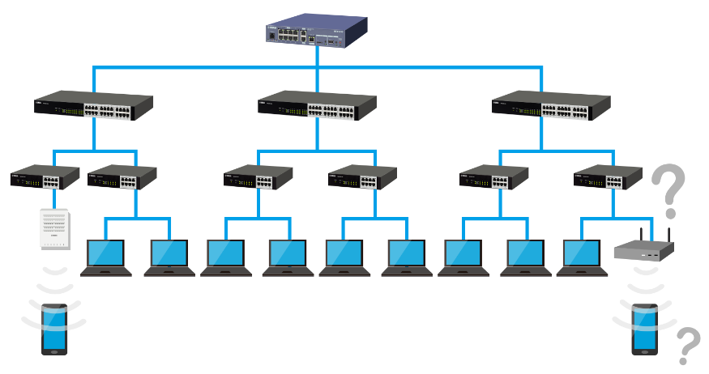
システムエンジニア、オフィスのIT管理者必見!!
ヤマハ「見える化」ソリューション ～LANマップ編～
「オフィスのネットワーク構成がごちゃごちゃ！」
「障害原因の機器がどこにあるの？」
困ったことはありませんか？
！
ごちゃごちゃ
ヤマハルーター RTX1210
ヤマハスイッチ SWXシリーズ
スマートL2スイッチ
SWX2200シリーズ
シンプルL2スイッチ
SWX2100シリーズ
NEW6月～
？
組み合わせると
RTX1210の「ＬＡＮマップ」でＬＡＮの環境を見える化！
オフィスのLAN環境が
!!
見えます
ループ検出、通信量急増も見える！
トラブルシューティング、セキュリティに役立つ
※「スナップショット機能」使用で検出
×
？
あるはずの端末がない！
勝手に端末がつながれている！

Slide 2



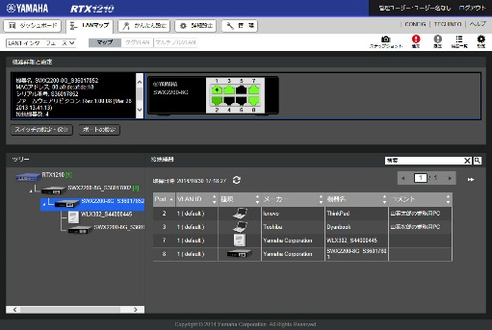
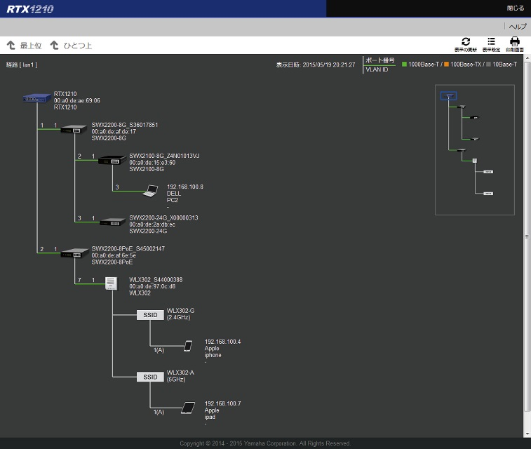

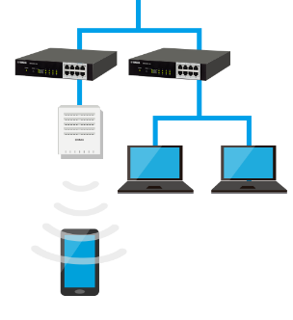
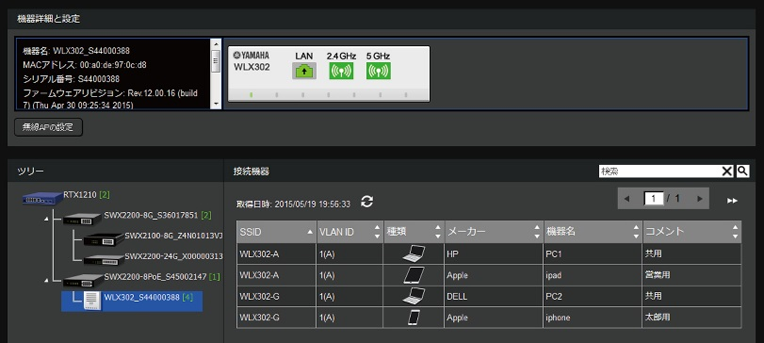
ＶＰＮ接続をした先の拠点のＬＡＮも見える
本社
ヤマハVPN対応ルーター
インターネット
支店
VPN接続
ＩＴ管理者も
便利に使える
さらに！6月の新ファームウェア(Rev.14.01.09)では･･･
「一覧マップ」の表示・印刷も可能に
WLX302の配下のモバイル端末も見える！
わざわざ作らなくてもネットワーク図が自動で生成されます。
社内導入しているモバイル端末も管理できます。
印刷ボタン
無線LANアクセスポイント
WLX302
モバイル端末
ネットワーク機器とIP端末がどんな構成でつながれているが一目瞭然
もっと詳しくは･･･
RTX1210(Rev.14.01.05)Web GUIマニュアル
http://www.rtpro.yamaha.co.jp/RT/manual/rtx1210/Webgui.pdf
RTX1210新ファーム公開(Rev.14.01.09)ニュースリリース
http://jp.yamaha.com/news_release/2015/15060302.html
お問合せ先
株式会社大塚商会
http://www.otsuka-shokai.co.jp/
担当者：** **
TEL ：**-****-****(***-****-****)
MAIL ：*****@otsuka-shokai.co.jp アシスタント：** **
MAIL ：*****@otsuka-shokai.co.jp

